Slide 1
Sistemas Distribuídos
Prof. Paulo José de Carlo Almeida

Slide 2
API Rest com retorno em XML
A ideia é criar um serviço que devolva uma estrutura XML
Vamos usar uma modelo Cliente com agregação de Tipo, portanto, um Cliente pode ser de um determinado Tipo

Slide 3
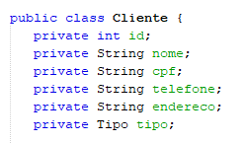

Crie as Classes Modelos

Slide 4
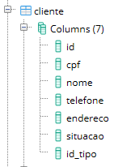
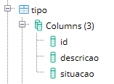
Crie as tabelas no banco de dados

Slide 5
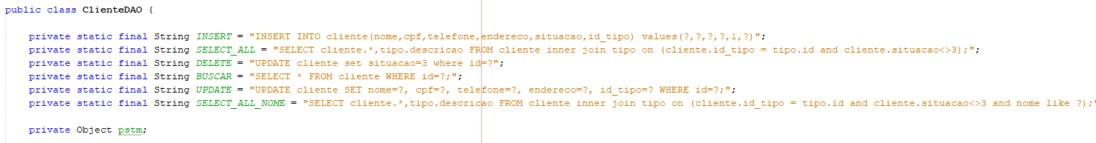
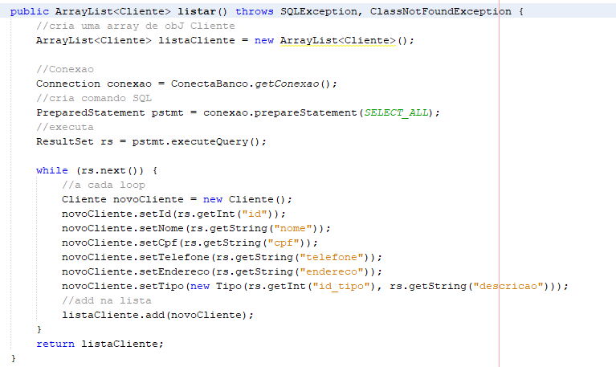
Crie as DAOs

Slide 6
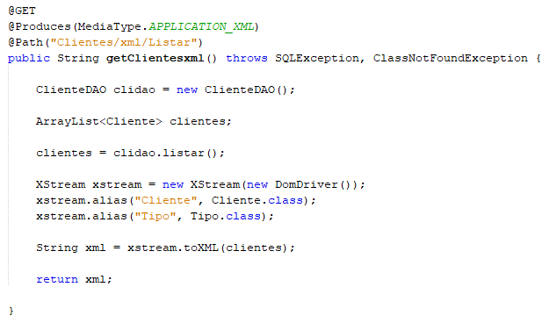
Crie a API REST com o método abaixo
Perceba que estamos usando uma biblioteca para transformar nossos objetos em XML

Slide 7
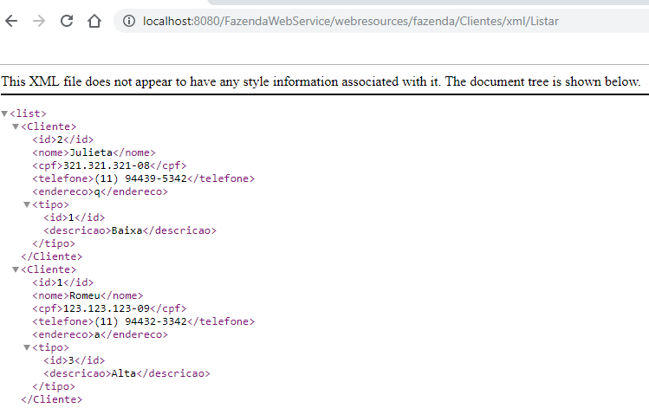
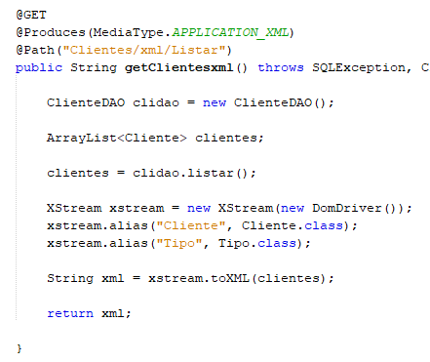
Testando

Slide 8
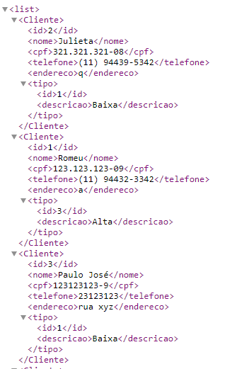
Percebeu que a agregação permaneceu, mesmo no XML?

Slide 9
Exercícios
Fazer aplicação rodar conforme apresentado.
Desafios
1. Fazer uma aplicação C# consumir o XML e mostrar o resultado em um GRIDVIEW no Formulário;
Extremo
Fazer uma aplicação que crie um XML e envie para a API REST, processe e devolva outro XML que será lido e o resultado mostrado no GRID.
O processamento deverá consumir o XML adicionar uma resposta (Aprovado ou reprovado) e devolver para a aplicação C#.

